Slide 1

Automatisation Industrielle
Niveau 1
Formation Industrielle Assurée Par M. GUEYE
1

Slide 2
1. Généralités sur
l’automatisme industriel

Slide 3
Syllabus de la séance J1
Automatisation Industrielle – Niveau 1
1.Généralités sur l'automatisme Industriel (J1)
1.1.Introduction
1.2.Exemple des applications d'automatisme
1.3.Système Automatisé
1.4.Capteurs/ Actionneurs
1.5.Architecture des automates programmables industriels

Slide 4
1.Généralités sur l'automatisme Industriel
Introduction
Historique
Les automates programmables industriels sont apparus à la fin des années soixante, à la demande de l'industrie automobile américaine (GM), qui réclamait plus d'adaptabilité de leurs systèmes de commande
Les coûts de l'électronique permettant alors de remplacer avantageusement les technologies actuelles.

Slide 5
1.Généralités sur l'automatisme Industriel
Introduction
Historique
Avant: utilisation de relais électromagnétiques et de systèmes pneumatiques pour la réalisation des parties commandes
⇒ logique câblée
Inconvénients : cher, pas de flexibilité, pas de communication possible

Slide 6
1.Généralités sur l'automatisme Industriel
Introduction
Historique
Solution : utilisation de systèmes à base de microprocesseurs permettant une modification aisée des systèmes automatisés
⇒ logique programmée
Avantages : Système plus flexible, communiquant et adaptatif

Slide 7
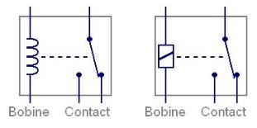
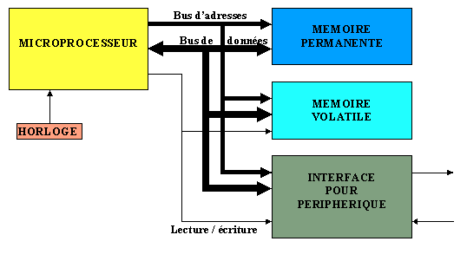
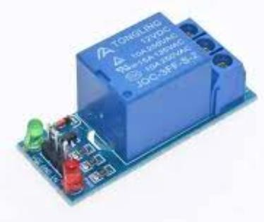
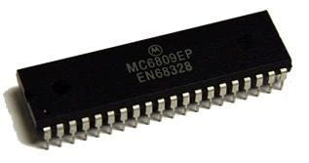
1.Généralités sur l'automatisme Industriel
1.1. Introduction
Logique Cablèe Vs Logique Programmée

Slide 8
1.Généralités sur l'automatisme Industriel
Introduction
Historique
Les ordinateurs ou plus généralement les systèmes à base de microprocesseur étant non adaptés aux contraintes du monde industriel, les automates devaient permettre de répondre aux attentes de l'industrie en termes des contraintes industrielles comme :
Influences externes
Personnels
Matériels

Slide 9
1.Généralités sur l'automatisme Industriel
Introduction
Historique
Influences externes
poussières,
température,
humidité,
vibrations,
parasites électromagnétiques, …

Slide 10
1.Généralités sur l'automatisme Industriel
Introduction
Historique
Personnels
mise en œuvre du matériel aisée (pas de langage de programmation complexe)
dépannage possible par des techniciens de formation
électromécanique
possibilité de modifier le système en cours de fonctionnement

Slide 11
1.Généralités sur l'automatisme Industriel
Introduction
Historique
Matériel
évolutif
modulaire
implantation aisée

Slide 12
1.Généralités sur l'automatisme Industriel
1.1. Introduction
Synthèse
L'Automate Programmable Industriel (API) est un
appareil
électronique programmable, adapté à l'environnement industriel,
qui réalise des fonctions d'automatisme pour commande de pré-actionneurs et d'actionneurs
assurer la
à partir
d'informations logique, analogique ou numérique.

Slide 13
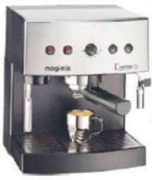
1.Généralités sur l'automatisme Industriel
Exemples des applications d’automatisme
La cafetière
Detecteur électronique de tartre avertissant de la nécissité de nottoyer l’appareil
Système anti-goutte pour un service sans débordement grâce à une valve de fermeture
Sélecteur de ’’ maintien de température ’’ pour un café toujours chaud
…

Slide 14
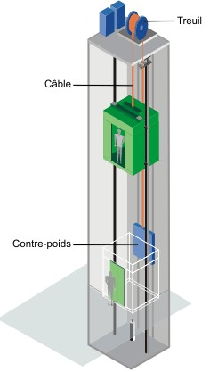
1.Généralités sur l'automatisme Industriel
1.2. Exemples des applications d’automatisme
2. L’ascenseur
L’asenceur est piloté par une armoire de commande qui gère les déplacements de la cabine en fonction des différentes capteurs situés à chaque étage.
Ils sont associés à un variateur de vitesse qui permet un plus grand confort lors des accélérations et décélérations.

Slide 15
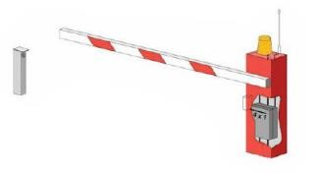
1.Généralités sur l'automatisme Industriel
1.2. Exemples des applications d’automatisme
3. Barriére automatisée

Slide 16
1.Généralités sur l'automatisme Industriel
1.2. Exemples des applications d’automatisme
3. Barriére automatisée
Une barriére de sécurité utilize un boitier codé.
Lorsqu’une voiture arrive, le conducteur doit saisir le bon code.
Si le code est bon, le système ouvre la barriére et allume un voyant vert.
Si le code n’est pas bon, le système allume un voyant rouge pendant 3
seconds. Le condusteur doit ensuite ressaisir son code .
Lorsque le code est bon et après se soit ouvert, un capteur indique au système si la voiture est passée.
Lorsque la voiture est passée, le système ferme la barrière et éteint le
voyant vert.
Un autre conducteur peut alors utiliser la barrière automatisée.

Slide 17
1.Généralités sur l'automatisme Industriel
1.2. Exemples des applications d’automatisme
3. Barriére automatisée
Cahier de Charge (CdC) ➔ Organigramme de fonctionnement
Un organigramme permet de décrire plus facilement qu’avec un texte le déroulement d’un cycle du système automatisé
Un organigramme obéit à des règles d’écriture très simples:

Slide 18
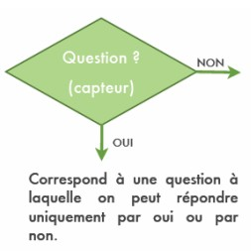
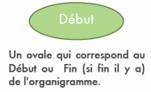
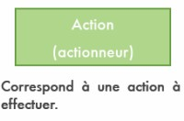
1.Généralités sur l'automatisme Industriel
1.2. Exemples des applications d’automatisme
3. Barriére automatisée
Règles pour l’organigramme

Slide 19
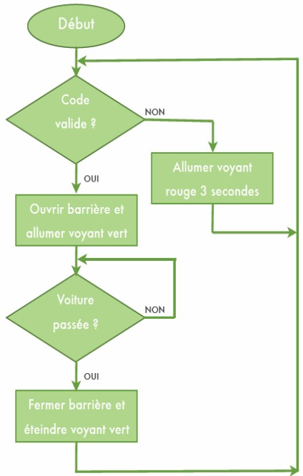
1.Généralités sur l'automatisme Industriel
1.2. Exemples des applications d’automatisme
3. Barriére automatisée
l’organigramme de barrière automatisée

Slide 20
1.Généralités sur l'automatisme Industriel
1.2. Exemples des applications d’automatisme
3. Barriére automatisée
l’organigramme de barrière automatisée

Slide 21
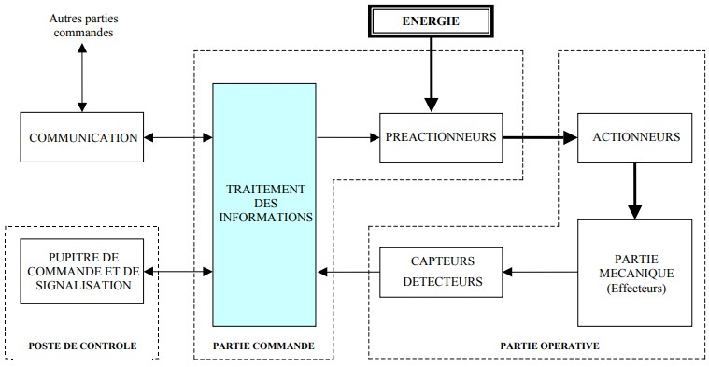
1.Généralités sur l'automatisme Industriel
1.3. Système Automatisé

Slide 22
1.Généralités sur l'automatisme Industriel
Système Automatisé
Partie Opérative
Elle agit sur la matière d’œuvre afin de lui donner sa valeur ajoutée.
Les actionneurs (moteurs, vérins)
agissent sur la partie mécanique du
système qui agit à son tour sur la
matière d’œuvre.
Les capteurs
/ détecteurs
les divers
permettent d’acquérir
états du système.

Slide 23
1.Généralités sur l'automatisme Industriel
Système Automatisé
Partie Commande
Elle donne les ordres de fonctionnement à la partie opérative.
Les préactionneurs permettent de commander les actionneurs ; ils assurent le transfert d’énergie entre la source de puissance (réseau électrique, pneumatique …) et les actionneurs. Exemple : contacteur, distributeur …

Slide 24
1.Généralités sur l'automatisme Industriel
Système Automatisé
Partie Commande
Ces préactionneurs sont commandés à leur tour par le bloc traitement des informations.
Celui-ci reçoit les consignes du pupitre de commande (opérateur) et les informations de la partie opérative transmises par les capteurs / détecteurs.

Slide 25
1.Généralités sur l'automatisme Industriel
Système Automatisé
Partie Commande
En fonction de ces consignes et de son programme de gestion des tâches (implanté dans un automate programmable) elle va commander les préactionneurs et renvoyer des informations au pupitre de signalisation ou à d'autres systèmes de commande et/ou de supervision en utilisant un réseau et un protocole de communication.

Slide 26
1.Généralités sur l'automatisme Industriel
Système Automatisé
Poste de commande
Composé des pupitres de commande et de signalisation, il permet à l’opérateur de commander le système (marche, arrêt, départ cycle …). Il permet également de visualiser les différents états du système à l’aide de voyants, de terminal de dialogue ou d’interface homme-machine (IHM).

Slide 27
1.Généralités sur l'automatisme Industriel
1.4. Capteurs / Actionneurs

Slide 28
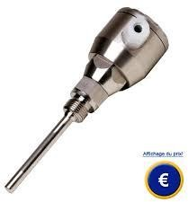
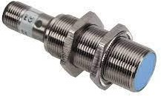
1.Généralités sur l'automatisme Industriel
Capteurs / Actionneurs
Capteurs
Un capteur est un dispositif fournissant une grandeur électrique (tension, courant, impédance) qui dépend de la grandeur physique X.
X peut être la position d’un mobile, la température, la pression, le champ magnétique, l’éclairement, le pH ...

Slide 29
1.Généralités sur l'automatisme Industriel
Capteurs / Actionneurs
Principales caractéristiques des capteurs
Un capteur transforme une grandeur physique en une grandeur normée, généralement électrique, qui peut être interprétée par un dispositif de contrôle

Slide 30
1.Généralités sur l'automatisme Industriel
Capteurs / Actionneurs
Principales caractéristiques des capteurs
Mesurer une grandeur physique pour exploiter correctement un système automatisé il est nécessaire :
De mesurer les variations de certaines grandeurs physiques:
La vitesse du vent pour un store automatisé
La pression d’air dans le réseau d’alimentation d’un automatisme pneumatique
La température de l’eau dans un lave-linge.

Slide 31
1.Généralités sur l'automatisme Industriel
Capteurs / Actionneurs
Principales caractéristiques des capteurs
Mesurer une grandeur physique pour exploiter correctement un système automatisé il est nécessaire :
De contrôler l’état physique de certains de ses constituants
La position levée d’une barrière de parking,
La présence d’une pièce sur un convoyeur,
La présence de pression dans un circuit,
La position d’un chariot.

Slide 32
1.Généralités sur l'automatisme Industriel
Capteurs / Actionneurs
Principales caractéristiques des capteurs
Suivant la nature du signal exploitable les capteurs se classent en trois catégories :
CAPTEURS ANALOGIQUES
CAPTEURS LOGIQUES
CAPTEURS NUMERIQUES

Slide 33
1.Généralités sur l'automatisme Industriel
Capteurs / Actionneurs
Principales caractéristiques des capteurs
Suivant la nature du signal exploitable les capteurs se classent en trois catégories :
CAPTEURS LOGIQUES
Le signal ne présente que deux niveaux, ou deux états, qui s’affichent par rapport au franchissement de deux valeurs; ces capteurs du type tout ou rien (TOR) sont également désignés par détecteurs.

Slide 34
1.Généralités sur l'automatisme Industriel
Capteurs / Actionneurs
Principales caractéristiques des capteurs
Suivant la nature du signal exploitable les capteurs se classent en trois catégories :
CAPTEURS ANALOGIQUES
Le signal délivré est la traduction exacte de la loi de variation de la grandeur physique mesurée.

Slide 35
1.Généralités sur l'automatisme Industriel
Capteurs / Actionneurs
Principales caractéristiques des capteurs
Suivant la nature du signal exploitable les capteurs se classent en trois catégories :
CAPTEURS NUMERIQUES
Le signal est codé au sein même du capteur par une électronique associée; ces capteurs sont
également désignés par codeurs et compteurs.

Slide 36
1.Généralités sur l'automatisme Industriel
Capteurs / Actionneurs
Différents types de capteurs LOGIQUES (TOR):
Capteurs de position
Détecteur de proximité
Détecteur de proximité électrique
Détecteur de proximité inductif
Détecteur de proximité capacitif

Slide 37
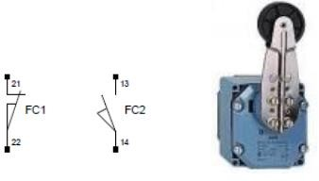
1.Généralités sur l'automatisme Industriel
Capteurs / Actionneurs
Différents types de capteurs TOR (LOGIQUES):
Capteurs de position : Les capteurs de position sont des capteurs de contact à action mécanique. Ils peuvent être équipés d'un galet, d'une tige souple, d'une bille. L'information donnée par ce type de capteur est de type tout ou rien.
Capteur fin de course et à galet

Slide 38
1.Généralités sur l'automatisme Industriel
Capteurs / Actionneurs
Différents types de capteurs TOR (LOGIQUES):
Détecteur de proximité : Les détecteurs opèrent à distance, sans contact avec l’objet dont ils contrôlent la position (depuis 1 mm à quelques mètres). Un détecteur de proximité interrompt ou établit un circuit électrique en fonction de la présence ou de la non-présence d’un objet dans sa zone sensible.

Slide 39
1.Généralités sur l'automatisme Industriel
Capteurs / Actionneurs
Différents types de capteurs TOR (LOGIQUES):
Dans tous ces détecteurs la présence de l’objet à détecter dans la zone sensible modifie une grandeur physique :
Un champ électromagnétique à haute fréquence dans les détecteurs inductifs;
La capacité d’un circuit oscillant dans les détecteurs capacitifs,
Le niveau d’éclairement d’un récepteur photosensible dans les détecteurs Photoélectriques.

Slide 40
1.Généralités sur l'automatisme Industriel
Capteurs / Actionneurs
Différents types de capteurs TOR (LOGIQUES):
Le choix d’un détecteur de proximité dépend de :
La nature du matériau constituant l’objet à détecter,
La distance de l’objet à détecter,
Des dimensions de l’emplacement disponible pour implanter le détecteur.

Slide 41
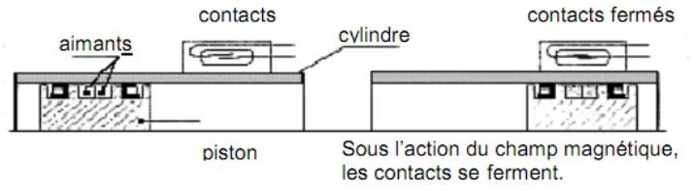
1.Généralités sur l'automatisme Industriel
Capteurs / Actionneurs
Différents types de capteurs TOR (LOGIQUES):
Détecteur de proximité électrique : Ces capteurs servent à la détection sans contact de la position du piston des vérins spéciaux. Le relais se ferme à l’approche d’un champ magnétique (aimant permanent sur le piston du vérin) et transmet un signal électrique.
Détecteur de proximité électrique

Slide 42
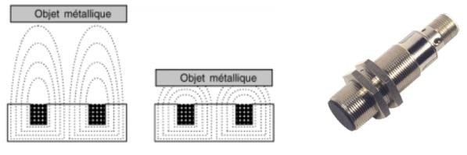
1.Généralités sur l'automatisme Industriel
Capteurs / Actionneurs
Différents types de capteurs TOR (LOGIQUES):
Détecteur de proximité inductif : Un oscillateur comportant une bobine logée dans un circuit magnétique engendre un champ magnétique alternatif. Ce champ sort du corps de l’appareil par sa face sensible.
Détecteur de proximité inductif
AUTOMATISATION INDUSTRIELLE - NIVEAU 1
42

Slide 43
1.Généralités sur l'automatisme Industriel
Capteurs / Actionneurs
Différents types de capteurs TOR (LOGIQUES):
La présence d’un objet métallique dans ce champ crée des courants induits et provoquent l’arrêt des oscillations. Un circuit de communication met en forme cette information. Selon les modèles, les distances de détection vont de quelques millimètres à quelques centimètres.
Détecteur de proximité inductif
AUTOMATISATION INDUSTRIELLE - NIVEAU 1
43

Slide 44
1.Généralités sur l'automatisme Industriel
Capteurs / Actionneurs
Différents types de capteurs TOR (LOGIQUES):
Leur usage est uniquement réservé à la détection d’éléments métalliques.
Détecteur de proximité inductif
AUTOMATISATION INDUSTRIELLE - NIVEAU 1
44

Slide 45
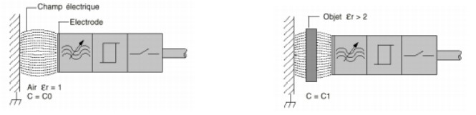
1.Généralités sur l'automatisme Industriel
Capteurs / Actionneurs
Différents types de capteurs TOR (LOGIQUES):
Détecteur de proximité capacitif : Dans le cas du détecteur capacitif l’objet à détecter fait varier par sa position la capacité d’un condensateur formé par la face sensible du détecteur.
Ses caractéristiques lui permettent de détecter tout objet même si celui-ci n’est pas
métallique.
Détecteur de proximité capacitif
AUTOMATISATION INDUSTRIELLE - NIVEAU 1
45

Slide 46
1.Généralités sur l'automatisme Industriel
Capteurs / Actionneurs
Différents types de capteurs TOR (LOGIQUES):
Détecteur de proximité capacitif : Dans le cas du détecteur capacitif l’objet à détecter fait varier par sa position la capacité d’un condensateur formé par la face sensible du détecteur.
Ses caractéristiques lui permettent de détecter tout objet même si celui-ci n’est pas
métallique.
Détecteur de proximité capacitif
AUTOMATISATION INDUSTRIELLE - NIVEAU 1
46

Slide 47
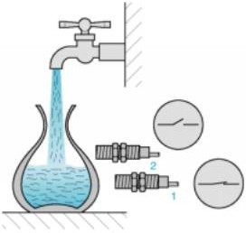
1.Généralités sur l'automatisme Industriel
Capteurs / Actionneurs
Différents types de capteurs TOR (LOGIQUES):
Détecteur de proximité capacitif : Exemple d’application
Avec un réglage précis, il est possible de détecter un objet à travers une paroi mince et non métallique (liquide ou pulvérulent, à l’intérieur d’un récipient).
Exemples d’application des Détecteurs de proximités capacitifs
47

Slide 48
1.Généralités sur l'automatisme Industriel
Capteurs / Actionneurs
Différents types de capteurs ANALOGIQUES :
Mesure de positions et de déplacements
Mesure de température
Mesure de vitesse
Mesure d’effort mécanique
48

Slide 49
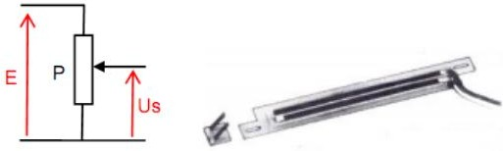
1.Généralités sur l'automatisme Industriel
Capteurs / Actionneurs
Différents types de capteurs ANALOGIQUES :
Mesure de positions et de déplacements
Capteurs résistifs : La piste résistive est placée sur la partie fixe du capteur, et le mouvement mécanique à mesurer est accouplé à un curseur qui se déplace sur celle–ci. La piste résistive est alimentée par une tension continue 24V. On recueille entre l’une des bornes de la piste et le curseur une tension Us qui est directement fonction de la position du curseur sur la piste.
Capteur résistif rectiligne
07/10/2023
AUTOMATISATION INDUSTRIELLE - NIVEAU 1
49

Slide 50
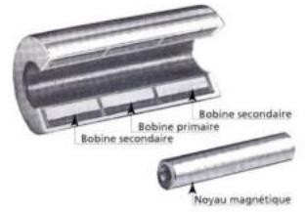
1.Généralités sur l'automatisme Industriel
Capteurs / Actionneurs
Différents types de capteurs ANALOGIQUES :
Mesure de positions et de déplacements
Capteurs inductifs: L’avantage de ce type de capteurs réside dans l’absence de contacts, donc d’usure entre l’élément sensible et le corps d’épreuve. Le noyau magnétique cylindrique constituant l’élément sensible se déplace librement dans les bobines suivant leur axe commun. Il est prolongé par une tige reliée à l’objet mobile dont on veut mesurer le déplacement.
Capteur inductif
50

Slide 51
1.Généralités sur l'automatisme Industriel
Capteurs / Actionneurs
Différents types de capteurs ANALOGIQUES :
Mesure de température
Thermocouples: Le principe de la mesure pour ces capteurs est basé sur l’association de deux fils en métaux de nature différente connectés à leurs deux extrémités. Un courant circule dans la boucle ainsi formée s’il y a une différence de température entre les extrémités appelées « jonctions ».
51

Slide 52
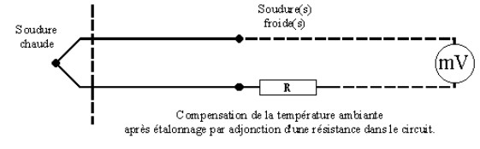
1.Généralités sur l'automatisme Industriel
Capteurs / Actionneurs
Différents types de capteurs ANALOGIQUES :
Mesure de température
Thermocouples:
On distingue
la jonction chaude portée à la température Tc
la jonction froide portée à la température Tf
52

Slide 53
1.Généralités sur l'automatisme Industriel
Capteurs / Actionneurs
Différents types de capteurs ANALOGIQUES :
Mesure de température
Thermocouples:
La tension E obtenue, est directement liée à la différence de température et à un coefficient « a » dépendant de la nature des deux matériaux constituant le thermocouple
E = a. (Tc – Tf)
53

Slide 54
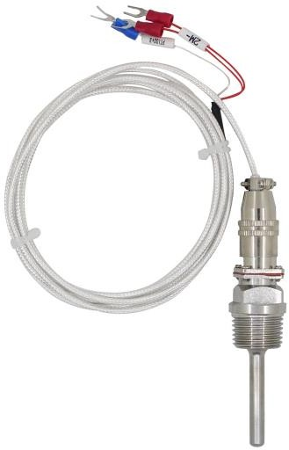
1.Généralités sur l'automatisme Industriel
Capteurs / Actionneurs
Différents types de capteurs ANALOGIQUES :
Mesure de température
Thermo-résistances :
Ces capteurs utilisent la variation de la résistivité des métaux en fonction de la
température.
54

Slide 55
1.Généralités sur l'automatisme Industriel
Capteurs / Actionneurs
Différents types de capteurs ANALOGIQUES :
Mesure de température
Thermo-résistances :
Les solutions technologiques utilisées sont orientées vers des matériaux à résistivité élevée, ce qui conduit à utiliser essentiellement le nickel ou le platine malgré leur prix élevé.
RT = R0. (1 + a.T)
RT résistance à la température
R0 résistance à la température de 0°C
a coefficient de température du métal
T température du métal en °C
55

Slide 56
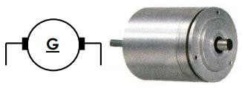
1.Généralités sur l'automatisme Industriel
Capteurs / Actionneurs
Différents types de capteurs ANALOGIQUES :
Mesure de vitesse
Génératrice tachymètrique : Une génératrice tachymètrique, appelée également dynamo tachymètrique délivre une tension proportionnelle à sa vitesse de rotation. Le principe de fonctionnement est basé sur la réversibilité de la machine à courant continu. La génératrice tachymètrique est fixée au bout de l’arbre du moteur dont on veut connaître la vitesse de rotation.
mesures de vitesse (dynamo tachymètirique)
56

Slide 57
1.Généralités sur l'automatisme Industriel
Capteurs / Actionneurs
Différents types de capteurs ANALOGIQUES :
Mesure de vitesse
Génératrice tachymétrique : Exemple
Géné-tachy : 0 – 10V ; Moteur vitesse nominale 1500 tr/min
0 V ➔0 tr/min
5 V ➔ 750 tr/min
10 V ➔ 1500 tr/min
mesures de vitesse (dynamo tachymètirique)
57

Slide 58
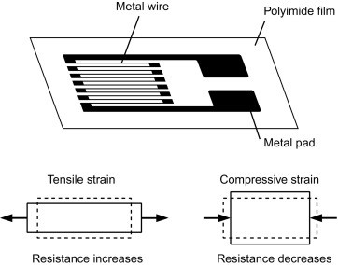
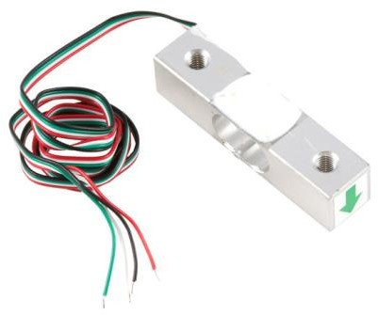
1.Généralités sur l'automatisme Industriel
Capteurs / Actionneurs
Différents types de capteurs ANALOGIQUES :
Mesure d’effort mécanique
Jauge de contrainte: Les jauges de contrainte, parfois appelées jauges électriques d’extensiomètrie, sont les éléments sensibles d’un capteur de force, dans lequel une modification dimensionnelle est traduite par une variation de résistance.
Capteur d’effort mécanique –
Jauge de contrainte
58

Slide 59
1.Généralités sur l'automatisme Industriel
Capteurs / Actionneurs
Différents types de capteurs NUMERIQUES :
LES CODEURS (Mesure de positions et de déplacements) -codeur optique rotatif
Les codeurs incrémentaux
Les codeurs absolus
59

Slide 60
1.Généralités sur l'automatisme Industriel
Capteurs / Actionneurs
Différents types de capteurs NUMERIQUES :
LES CODEURS (Mesure de positions et de déplacements) -codeur optique rotatif
Un codeur optique rotatif est un capteur angulaire de position. Lié mécaniquement à un arbre qui l’entraîne, son axe fait tourner un disque qui comporte une succession de zones opaques et transparentes. La lumière émise par des diodes électroluminescentes arrive sur des photodiodes chaque fois qu’elle traverse les zones transparentes du disque. Les photodiodes génèrent alors un signal électrique qui est amplifié et converti en signal carré avant d’être transmis vers l’API.
60

Slide 61
1.Généralités sur l'automatisme Industriel
Capteurs / Actionneurs
Différents types de capteurs NUMERIQUES :
LES CODEURS (Mesure de positions et de déplacements) -codeur optique rotatif
Les codeurs incrémentaux : Le disque d’un codeur incrémental comporte 3 pistes : Deux pistes A et B divisées en « n » intervalles d’angles égaux et alternativement opaques et transparents. « n » permet de définir la résolution ou période. La piste A est décalée de ¼ de période par rapport à B. Le déphasage entre A et B permet de définir le sens de rotation.
61

Slide 62
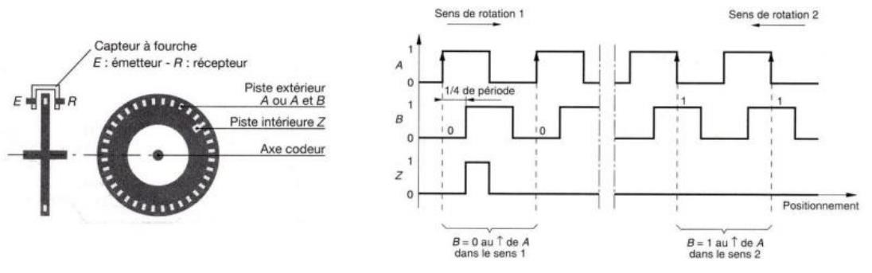
1.Généralités sur l'automatisme Industriel
Capteurs / Actionneurs
Différents types de capteurs NUMERIQUES :
Les codeurs incrémentaux : Le disque d’un codeur incrémental comporte 3 pistes : Deux pistes A et B divisées en « n » intervalles d’angles égaux et alternativement opaques et transparents. « n » permet de définir la résolution ou période. La piste A est décalée de ¼ de période par rapport à B. Le déphasage entre A et B permet de définir le sens de rotation.
62

Slide 63
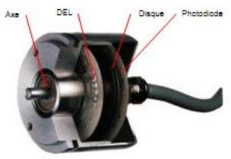
1.Généralités sur l'automatisme Industriel
Capteurs / Actionneurs
Différents types de capteurs NUMERIQUES :
Les codeurs incrémentaux : Le disque d’un codeur incrémental comporte 3 pistes : Deux pistes A et B divisées en « n » intervalles d’angles égaux et alternativement opaques et transparents. « n » permet de définir la résolution ou période. La piste A est décalée de ¼ de période par rapport à B. Le déphasage entre A et B permet de définir le sens de rotation.
Schéma de principe d’un
codeur incrémental
63

Slide 64
1.Généralités sur l'automatisme Industriel
Capteurs / Actionneurs
Différents types de capteurs NUMERIQUES :
LES CODEURS (Mesure de positions et de déplacements) -codeur optique rotatif
Les codeurs absolus : Les codeurs absolus sont destinés à des applications de contrôle de déplacement et de positionnement d’un mobile par codage. Le disque d’un codeur absolu comporte plusieurs pistes jusqu’à 20, selon les modèles. Comme les codeurs incrémentaux les pistes sont alternativement opaques et transparentes. La résolution d’un tel capteur est de 2 à la puissance n (avec n = nombre de pistes).
64

Slide 65
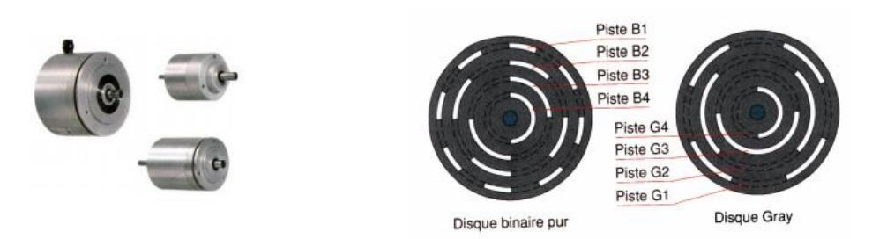
1.Généralités sur l'automatisme Industriel
Capteurs / Actionneurs
Différents types de capteurs NUMERIQUES :
Les codeurs absolus : Les codeurs absolus sont destinés à des applications de contrôle de déplacement et de positionnement d’un mobile par codage. Le disque d’un codeur absolu comporte plusieurs pistes jusqu’à 20, selon les modèles. Comme les codeurs incrémentaux les pistes sont alternativement opaques et transparentes. La résolution d’un tel capteur est de 2 à la puissance n (avec n = nombre de pistes).
Schéma de principe d’un Codeur absolu
65

Slide 66
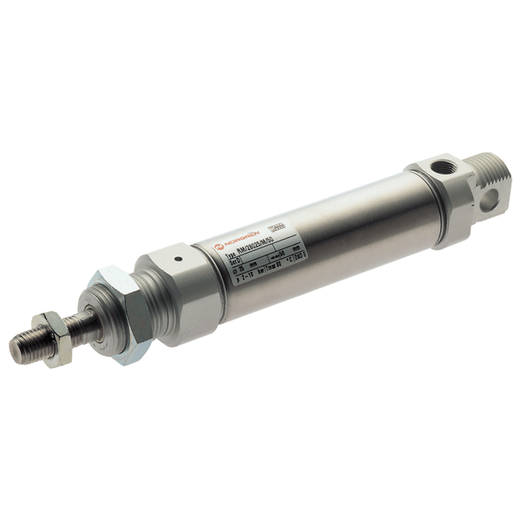
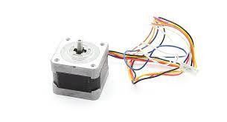
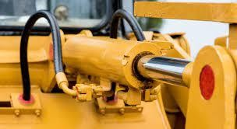
1.Généralités sur l'automatisme Industriel
Capteurs / Actionneurs
Actionneur
Est un organe d'un système agissant sur une machine de manière à modifier son état ou son comportement.
66

Slide 67
1.Généralités sur l'automatisme Industriel
Capteurs / Actionneurs
Principales caractéristiques des actionneurs
Trois exemples de commande d’un actionneur (Moteur) par API
Commande d’un Moteur à courant continu à aimant permanant par API
Commande d’un MCA en un seul sens de rotation par API
67

Slide 68
1.Généralités sur l'automatisme Industriel
Capteurs / Actionneurs
Principales caractéristiques des actionneurs
Trois exemples de commande d’un actionneur (Moteur) par API
Commande d’un Moteur à courant continu à aimant permanant par API :
Pour inverser le sens de rotation d’un moteur à courant continu (MCC) et à
aimant permanant, on permute les polarités de l’alimentation. La figure 11 montre le
circuit de puissance d’un MCC commandé par deux relais électromagnétiques. Avec cette structure (structure en pont), le moteur peut être alimenté par la source d’alimentation E ou E suivant l’état des relais KM1 ou KM2
68

Slide 69
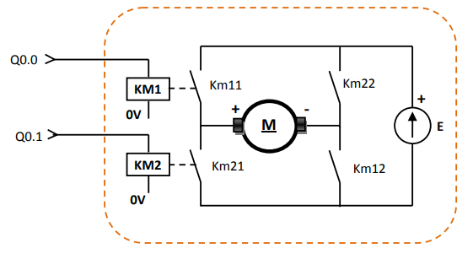
1.Généralités sur l'automatisme Industriel
Capteurs / Actionneurs
Principales caractéristiques des actionneurs
Trois exemples de commande d’un actionneur (Moteur) par API
Commande d’un Moteur à courant continu à aimant permanant par API :
Circuit de puissance pour commander un MCC en deux sens de rotation
69

Slide 70
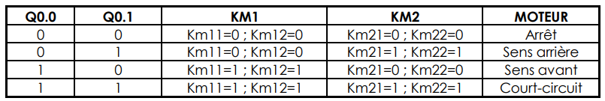
1.Généralités sur l'automatisme Industriel
Capteurs / Actionneurs
Principales caractéristiques des actionneurs
Commande d’un Moteur à courant continu à aimant permanant par API :
Le tableau suivant résume les ordres de commande en tenant compte des conditions de fonctionnement et de la protection de l’alimentation contre les courts circuits
Table d’ordre de commande et conditions de fonctionnements
70

Slide 71
1.Généralités sur l'automatisme Industriel
Capteurs / Actionneurs
Principales caractéristiques des actionneurs
Trois exemples de commande d’un actionneur (Moteur) par API
Commande d’un Moteur à courant continu à aimant permanant par API :
Sens avant
Circuit de puissance pour commander un MCC en deux sens de rotation
AUTOMATISATION INDUSTRIELLE - NIVEAU 1
71

Slide 72
1.Généralités sur l'automatisme Industriel
Capteurs / Actionneurs
Principales caractéristiques des actionneurs
Trois exemples de commande d’un actionneur (Moteur) par API
Commande d’un Moteur à courant continu à aimant permanant par API :
Sens arrière
Circuit de puissance pour commander un MCC en deux sens de rotation
AUTOMATISATION INDUSTRIELLE - NIVEAU 1
72

Slide 73
1.Généralités sur l'automatisme Industriel
Capteurs / Actionneurs
Principales caractéristiques des actionneurs
Trois exemples de commande d’un actionneur (Moteur) par API
Commande d’un MCA en un seul sens de rotation par API
Le circuit de puissance des machines à courant alternatif MCA
nécessite des appareillages de sectionnement, de protection et de commande, ce
composant est un contacteur dont la tension de commande est 24V.
Dont le cas où on utilise un API, le module de sortie TOR de ce dernier, fourni une tension de + 24V à son sorti Q0.0, la bobine sera alimentée par cette tension et ferme les trois contacts de puissance provoquant l’alimentation du moteur.
73

Slide 74
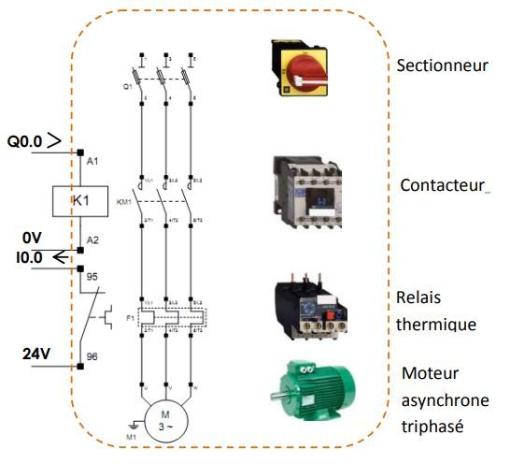
1.Généralités sur l'automatisme Industriel
Capteurs / Actionneurs
Principales caractéristiques des actionneurs
Trois exemples de commande d’un actionneur
(Moteur) par API
Commande d’un MCA en un seul sens de rotation
par API
Circuit de puissance pour commander un MCA en un seul sens de rotation
74

Slide 75
1.Généralités sur l'automatisme Industriel
Capteurs / Actionneurs
Principales caractéristiques des actionneurs
Commande d’un MCA en un seul sens de rotation par
API
Commande d’un MCA en un seul sens de rotation par API Le tableau suivant résume les ordres de commande en tenant compte de la protection du moteur contre les surcharges mécaniques protégé par un relais thermique connecté au module d’entrée(I0.0) de l’API à travers le contact (95 , 96).
Circuit de puissance pour commander un MCA en un seul sens de rotation
75

Slide 76
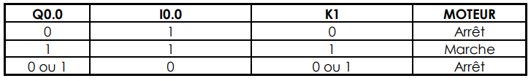
1.Généralités sur l'automatisme Industriel
Capteurs / Actionneurs
Principales caractéristiques des actionneurs
Commande d’un MCA en un seul sens de rotation par
API
Table d’ordre de commande et conditions de fonctionnements
Circuit de puissance pour commander un MCA en un seul sens de rotation
76

Slide 77
1.Généralités sur l'automatisme Industriel
Architecture des automates programmables industriels
A. Généralités - Domaine d’emploi des automates
On utilise les API dans tous les secteurs industriels pour la commande des machines (convoyage, emballage ...) ou des chaînes de production (automobile, agroalimentaire ...) ou il peut également assurer des fonctions de régulation de processus (métallurgie, chimie ...).
Il est de plus en plus utilisé dans le domaine du bâtiment (tertiaire et industriel) pour le contrôle du chauffage, de l'éclairage, de la sécurité ou des alarmes.
77

Slide 78
1.Généralités sur l'automatisme Industriel
Architecture des automates programmables industriels
A. Généralités - Nature des informations traitées par l'automate
Les informations peuvent être de type :
Tout ou Rien (TOR) : l'information ne peut prendre que deux états (vrai/faux, 0 ou 1 …).
Analogique : l'information est continue et peut prendre une valeur comprise dans une plage bien déterminée. (pression, température …)
Numérique : l'information est contenue dans des mots codés sous forme binaire ou bien hexadécimale.
78

Slide 79
1.Généralités sur l'automatisme Industriel
1.5. Architecture des automates programmables industriels
B. Architecture – Aspect extérieur
Les automates peuvent être de type compact ou modulaire:
Compact : Il intègre le processeur, l'alimentation, les entrées et les sorties. Selon les modèles et les fabricants, il pourra réaliser certaines fonctions supplémentaires (comptage rapide, E/S analogiques ...) et recevoir des extensions en nombre limité.
Ces automates, de fonctionnement simple, sont généralement destinés à la commande de petits automatismes.
79

Slide 80
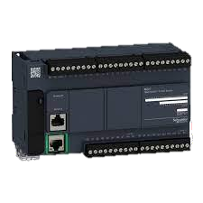
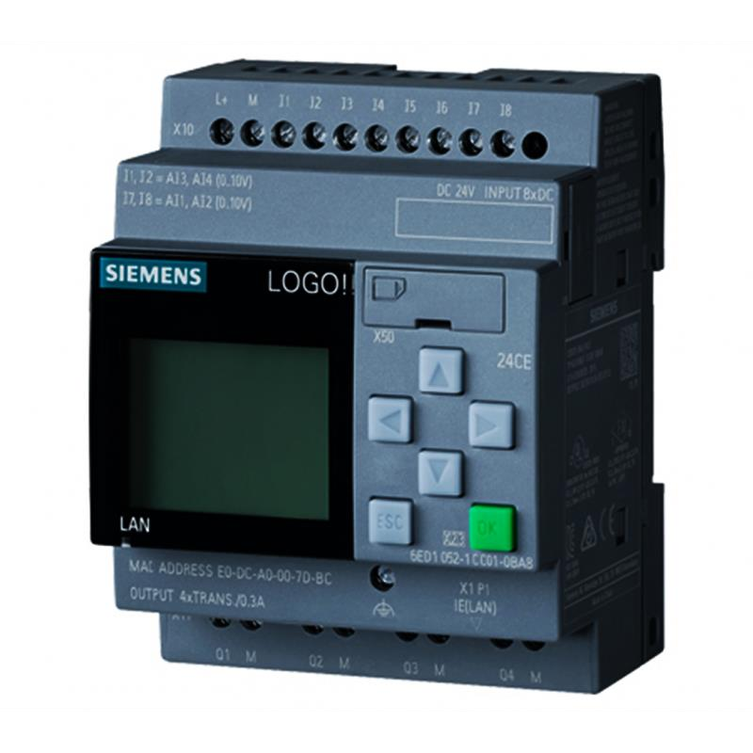
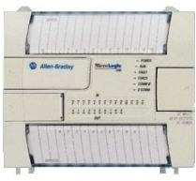
1.Généralités sur l'automatisme Industriel
1.5. Architecture des automates programmables industriels
B. Architecture – Aspect extérieur
Les automates peuvent être de type compact ou modulaire:
Compact
80

Slide 81
1.Généralités sur l'automatisme Industriel
1.5. Architecture des automates programmables industriels
B. Architecture – Aspect extérieur
Les automates peuvent être de type compact ou modulaire:
Modulaire : le processeur, l'alimentation et les interfaces d'entrées / sorties résident dans des unités séparées (modules) et sont fixées sur un ou plusieurs racks contenant le "fond de panier" (bus plus connecteurs).
Ces automates sont intégrés dans les automatismes complexes où puissance, capacité de traitement et flexibilité sont nécessaires.
81

Slide 82
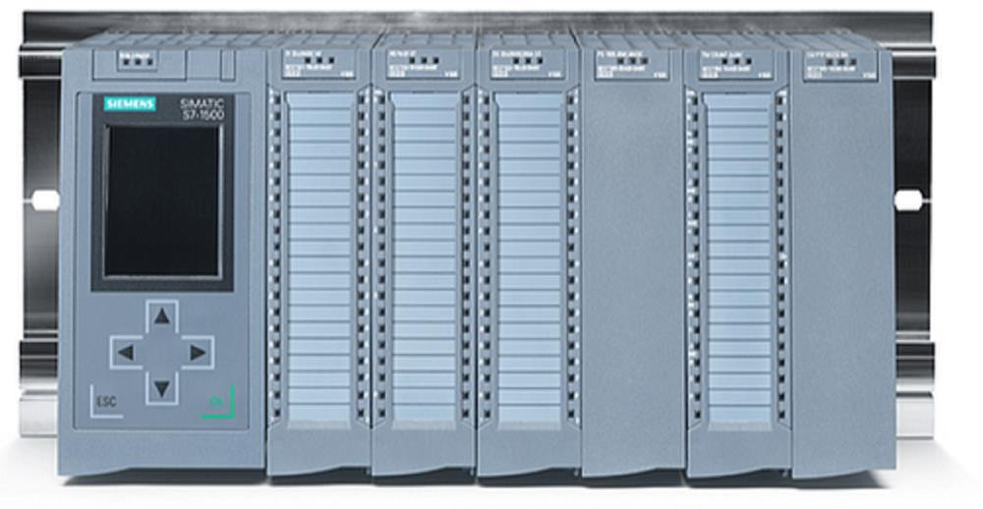
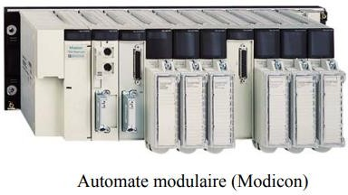
1.Généralités sur l'automatisme Industriel
1.5. Architecture des automates programmables industriels
B. Architecture – Aspect extérieur
Les automates peuvent être de type compact ou modulaire:
Modulaire
82

Slide 83
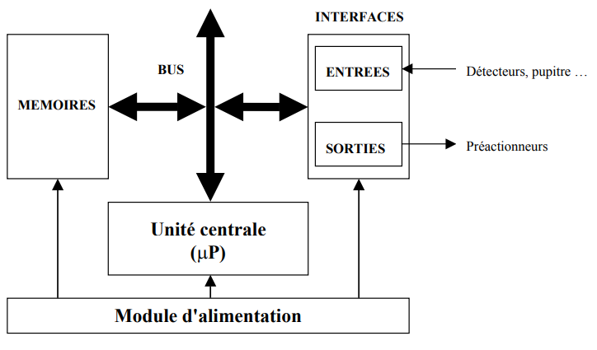
1.Généralités sur l'automatisme Industriel
1.5. Architecture des automates programmables industriels
B. Architecture – Structure interne
83

Slide 84
1.Généralités sur l'automatisme Industriel
1.5. Architecture des automates programmables industriels
B. Architecture – Structure interne
Module d'alimentation
Unité centrale
Le bus interne :
Mémoires
Interfaces d'entrées / sorties
84

Slide 85
1.Généralités sur l'automatisme Industriel
1.5. Architecture des automates programmables industriels
B. Architecture – Structure interne
Module d'alimentation : il assure la distribution d'énergie aux différents modules.
Unité centrale : à base de microprocesseur, elle réalise toutes les
fonctions logiques, arithmétiques et de traitement numérique
Le bus interne : il permet la communication de l'ensemble des blocs de l'automate et des éventuelles extensions.
85

Slide 86
1.Généralités sur l'automatisme Industriel
1.5. Architecture des automates programmables industriels
B. Architecture – Structure interne
Mémoires : Elles permettent de stocker le système d'exploitation (ROM ou PROM), le programme (EEPROM) et les données système lors du fonctionnement (RAM). Cette dernière est généralement secourue par pile ou batterie.
Interfaces d'entrées / sorties :
Interface d'entrée
Interface de sortie
86

Slide 87
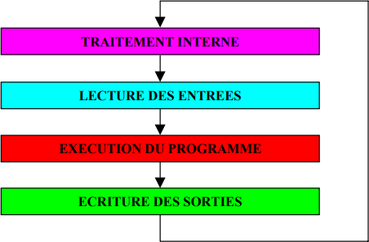
1.Généralités sur l'automatisme Industriel
1.5. Architecture des automates programmables industriels
C. Traitement du programme automate
Tous les automates fonctionnent selon le même mode opératoire :
87

Slide 88
1.Généralités sur l'automatisme Industriel
1.5. Architecture des automates programmables industriels
C. Traitement du programme automate
Traitement interne : L'automate effectue des opérations de contrôle et met à jour certains paramètres systèmes (détection des passages en RUN / STOP, mises à jour des valeurs de l'horodateur, ...).
Lecture des entrées : L'automate lit les entrées (de façon synchrone) et les
recopie dans la mémoire image des entrées.
Exécution du programme : L'automate exécute le programme instruction par instruction et écrit les sorties dans la mémoire image des sorties.
Ecriture des sorties : L'automate bascule les différentes sorties (de façon
synchrone) aux positions définies dans la mémoire image des sorties.
88

Slide 89
1.Généralités sur l'automatisme Industriel
1.5. Architecture des automates programmables industriels
C. Traitement du programme automate
Ces quatre opérations sont effectuées continuellement par l'automate
(fonctionnement cyclique).
89

Slide 90

1.Généralités sur l'automatisme Industriel
1.5. Architecture des automates programmables industriels
C. Traitement du programme automate
On appelle scrutation l'ensemble des quatre opérations réalisées par l'automate et le temps de scrutation est le temps mis par l'automate pour traiter ces quatre opérations de programme.
90

Slide 91
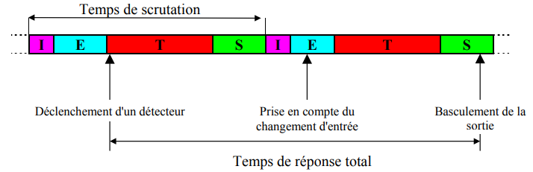
1.Généralités sur l'automatisme Industriel
1.5. Architecture des automates programmables industriels
C. Traitement du programme automate
Le temps de réponse total (TRT) est le temps qui s'écoule entre le changement d'état d'une entrée et le changement d'état de la sortie correspondante :
91

Slide 92
1.Généralités sur l'automatisme Industriel
1.5. Architecture des automates programmables industriels
C. Traitement du programme automate
Certains automates sont également pourvues d'entrées rapides qui sont prises en compte avant le traitement séquentiel mais le traitement évènementiel reste prioritaire.
Donc on parle de deux structures supportées par l’architecture des
automates selon la technologie:
Une structure monotâche
Une structure multitâche
92

Slide 93
1.Généralités sur l'automatisme Industriel
Architecture des automates programmables industriels
C. Traitement du programme automate
Exemple de traitement multitâche :
A la tâche précédente peut être rajouté deux autres tâches : la tâche rapide et la tâche événementielle. La tâche rapide est alors périodique pour laisser le temps à la tâche maître de s'exécuter (la moins prioritaire). La tâche événementielle est prioritaire sur les autres tâches.
93

Slide 94
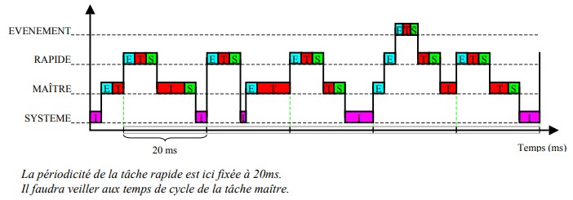
1.Généralités sur l'automatisme Industriel
1.5. Architecture des automates programmables industriels
C. Traitement du programme automate
Exemple de traitement multitâche :
94

Slide 95
1.Généralités sur l'automatisme Industriel
1.5. Architecture des automates programmables industriels
95

